Slide 1
Amazon 服务建模
——服务科学与工程 课程研讨
指导老师：徐晓飞
汇报人：李启明

Slide 2
1.Amazon概述
Amazon Overview

Slide 3
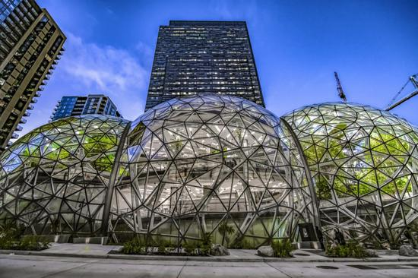
Amazon概述
第一部分 概述
亚马逊公司（Amazon），2022年营收为5140亿美元，是美国最大的一家网络电子商务公司，位于华盛顿州的西雅图。是网络上最早开始经营电子商务的公司之一，亚马逊成立于1994年，一开始只经营网络的书籍销售业务，现在则扩及了范围相当广的其他产品，已成为全球商品品种最多的网上零售商和全球第二大互联网企业，在公司名下，也包括了AlexaInternet、a9、lab126、和互联网电影数据库（Internet Movie Database，IMDB）等子公司。
亚马逊及其它销售商为客户提供数百万种独特的全新、翻新及二手商品，如图书、影视、音乐和游戏、数码下载、电子和电脑、家居园艺用品、玩具、婴幼儿用品、食品、服饰、鞋类和珠宝、健康和个人护理用品、体育及户外用品、玩具、汽车及工业产品等。
图一：Amazon总部（西雅图）

Slide 4

第一部分 概述
杰夫·贝索斯（Jeff Bezos）
“Even when the company's operations are in trouble, we must insist on providing the same level of service to our customers as we do now.”
1964年1月12日出生，毕业于美国普林斯顿大学。企业家，创办了全球最大的网上书店Amazon（亚马逊），曾任亚马逊集团董事会执行主席。
2020年福布斯全球亿万富豪榜，杰夫·贝索斯以1,130亿美元排名第1位。

Slide 5
2.服务模式分析
Service Model Analysis

Slide 6
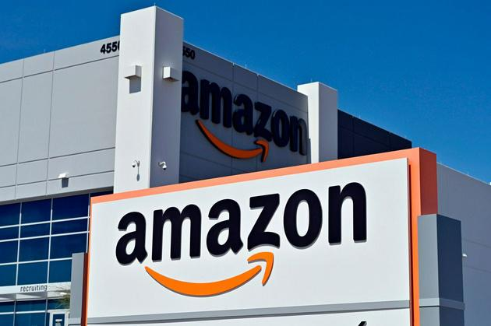
第二部分 服务模式分析
服务模式：B2C模式
亚马逊网站采用线上销售的形式，直接面对消费者，减少了中间商的利润留存，价格低于传统商店的商品价格。成熟的物流管理使得体系更为高效，自然成本也降低。
Amazon与传统的B2C的区别？
1.以消费者为中心的价值观：
高层的技术研发人员认真分析每个细节中顾客的不同要求。
2.降低成本的经营理念：
商品价格对于消费者来说更加敏感，同等质量的商品更优惠的价格才能吸引更多消费者，价格上必须保持竞争力。
3.全区域的扩张范围：
拓展了经营类别、拓展海外市场、拓展互联网合作。

Slide 7
第二部分 服务模式分析
支付系统
线下实体业务
第三方
业务系统
价值网络
Google
物流系统
Amazon服务系统
Facebook
广告业务系统
商家
……
用户
Twitter
贝索斯的企业愿景是亚马逊成为“世界最大的以顾客为中心的企业，人们可以从这里找到和发现他们希望在线购买的任何商品。”

Slide 8
第二部分 服务模式分析
整体优势
1.掌握客户数据，
提供特色服务
6.应对竞争，以技术为本
2.营销模式丰富多彩
5.利用双向反馈，密切联系制造商
3.高质量的检索系统
和商品数据库
4.塑造品牌，积极推广

Slide 9

3.业务架构
Main Project Instruction

Slide 10
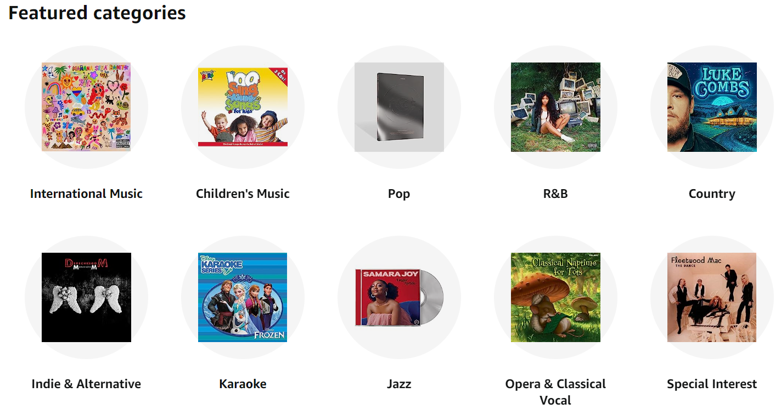
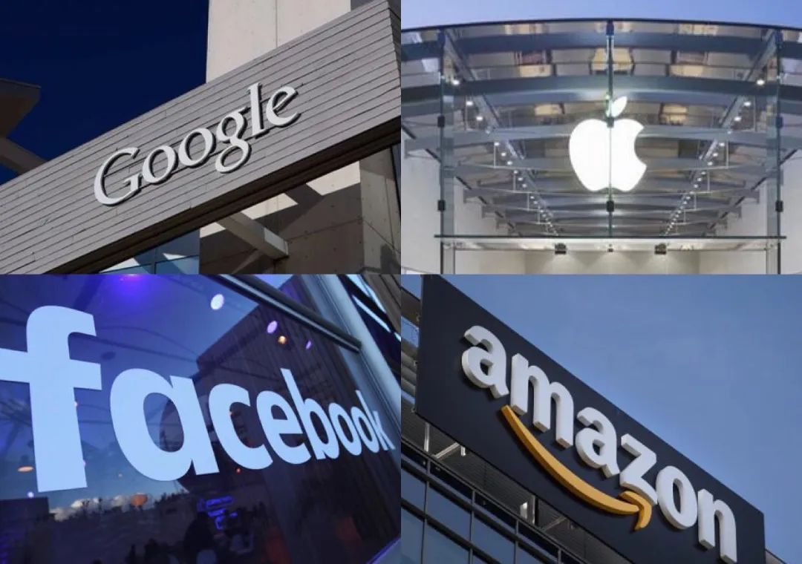
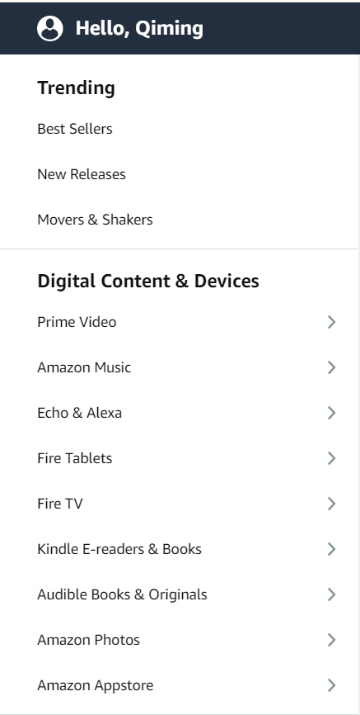
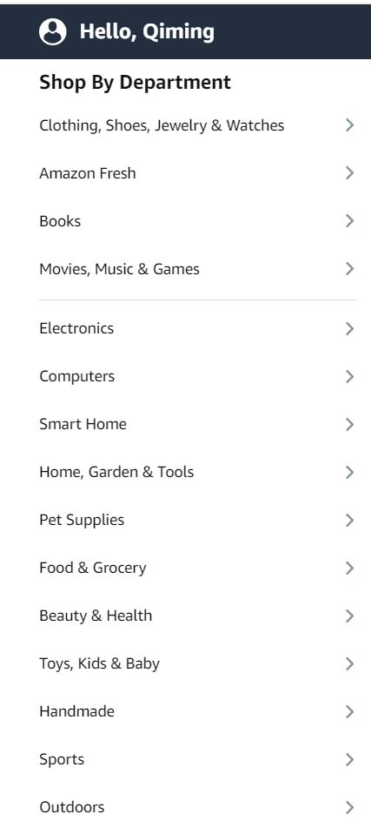
第三部分 业务架构
系统要素
服务环境
Amazon商城
Twitter、Facebook、Google等平台
服务
对象
消费者
卖家
技术开发人员
内容创作者
服务结果
使用户便捷地挑选电子商城上的货物，以更加低廉的价格购买，享受优质的物流服务
服务
提供者
Amazon服务平台
各类制造商、内容提供商
代理注册、记账的服务商
提供第三方收款的服务商
提供选品软件的服务商
站外Deal站推广服务商

Slide 11
第三部分 业务架构
Amazon服务蓝图
推荐商品
橱窗页面
搜索结果
可视化页面
支付页面
购物车页面
物流收货
信息页面
在线客服
服务页面
评价页面
有形展示
用户浏览
推荐商品
用户按需搜索，查看搜索结果
输入密码或人脸识别进行支付操作
加入购物车或查看其中的商品
客户查看物流信息
咨询
客户填写
购买评价
用户行为
Amazon电子商城个性化推荐
按一定的顺序展示用户搜索商品
用户确认订单信息并支付
展示购物车
商品送货与订单信息
客服解答
客户问题
商品展示客户历史评价
前台行为
根据数据库储存的用户个人数据执行推荐算法
对同一标签的商品进行打分、排序
订单审核
将商品信息加入购物车数据库
商品的装配与运输
在线客服
在线等候
后台行为
推荐算法
A9-Listing
算法
第三方
支付系统
购物车
数据库
第三方物流服务提供商
客服培训
与商家客服
管理系统
商品评价
管理系统
支持行为

Slide 12
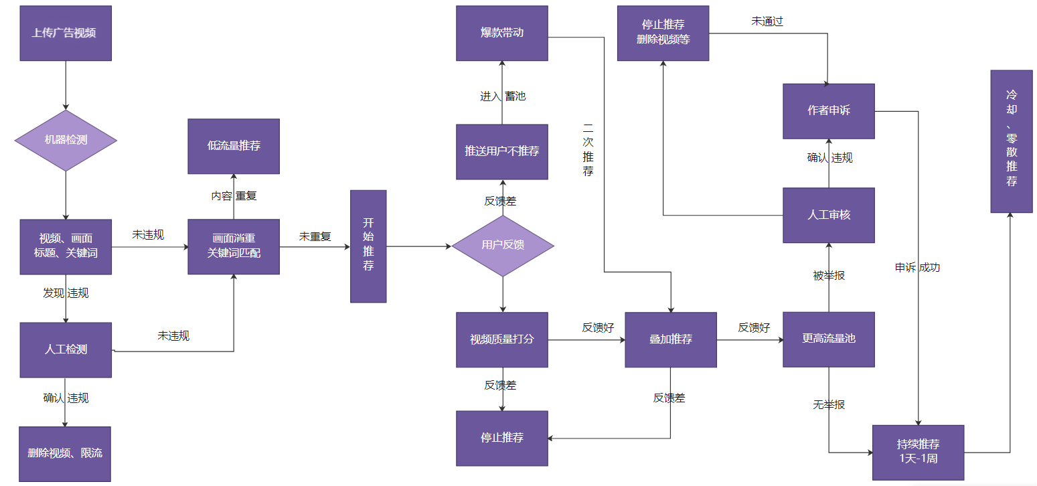
第三部分 业务架构
推荐算法（简化版）

Slide 13
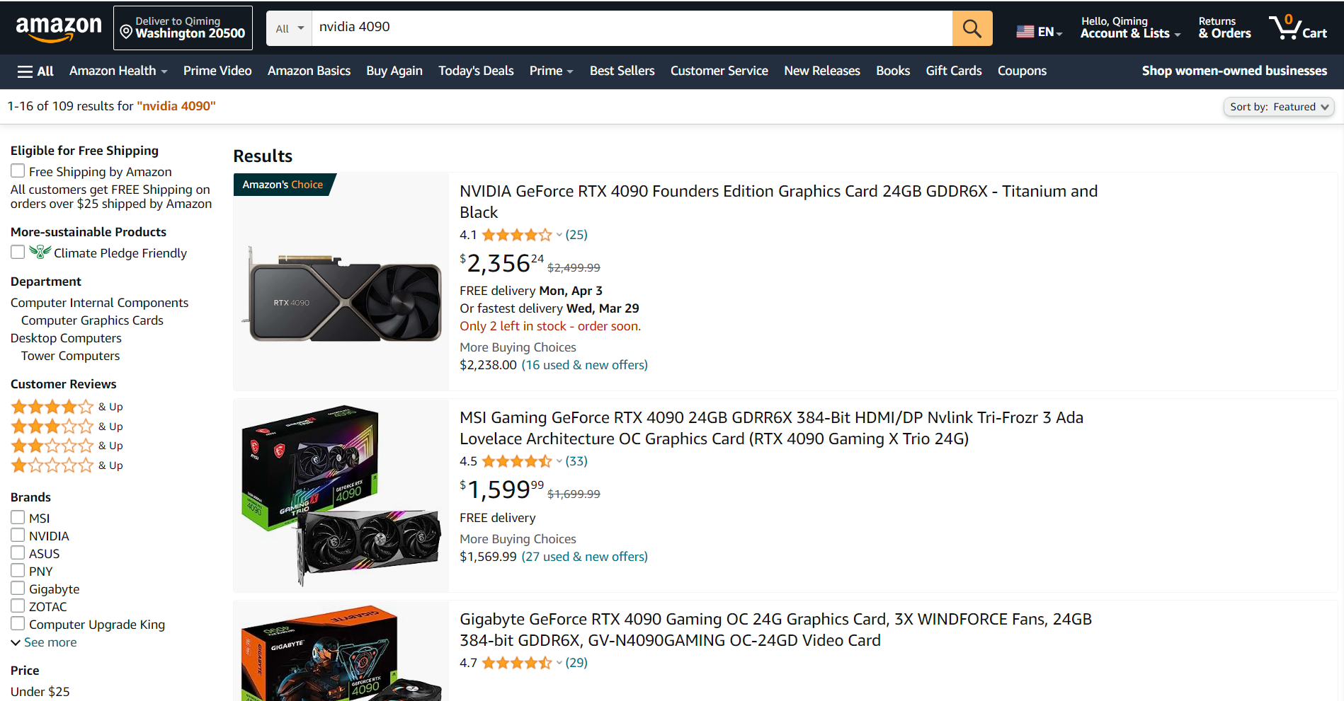

Slide 14
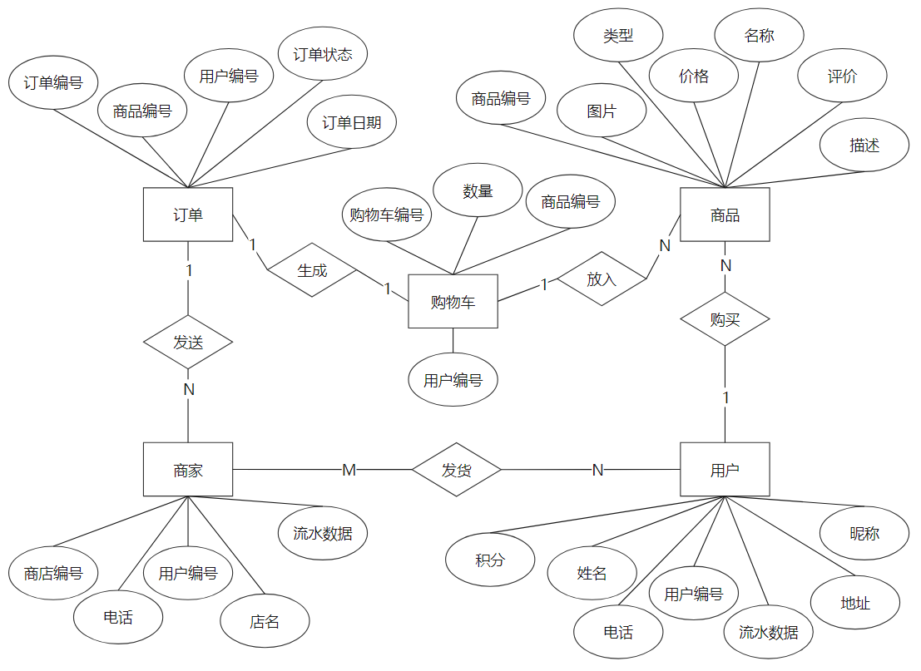
第三部分 业务架构
网络购物E-R图

Slide 15
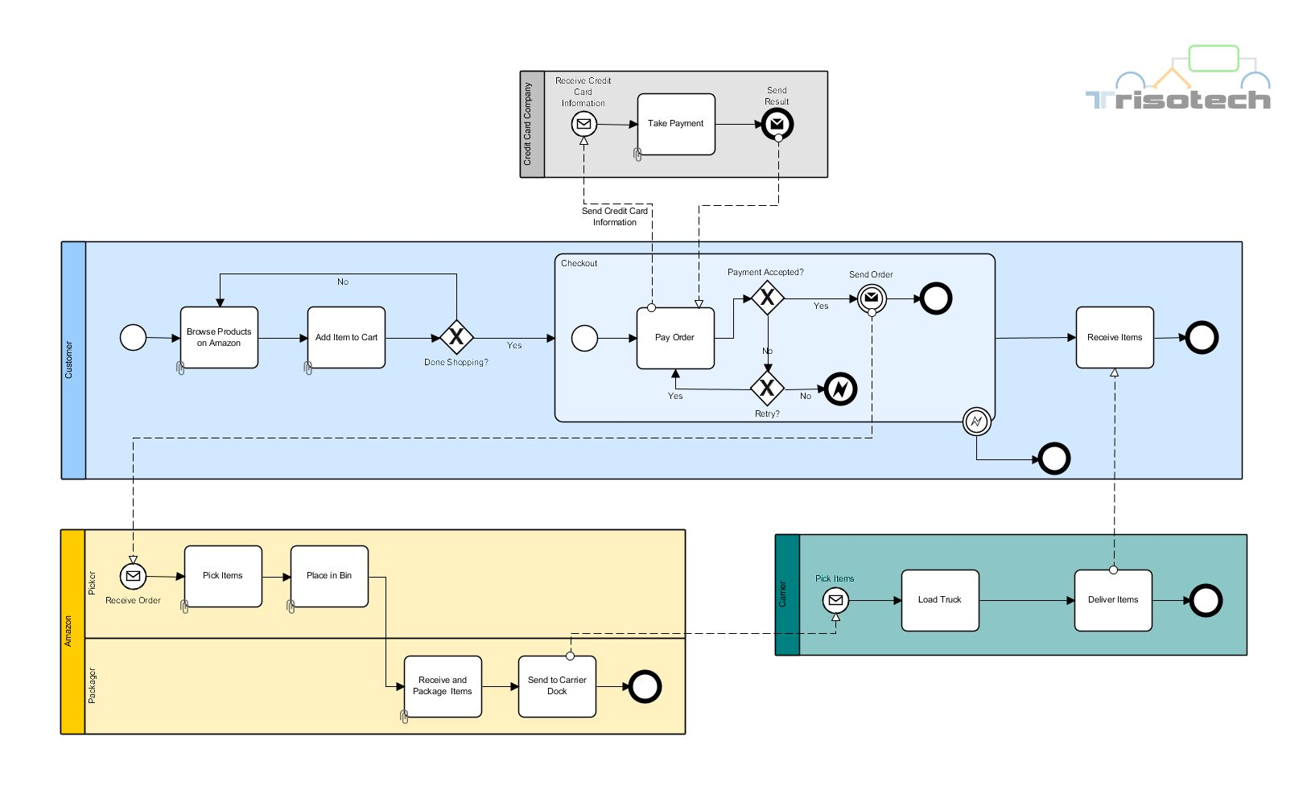
第三部分 业务架构
Amazon电商流程BPMN建模（粗粒度）

Slide 16
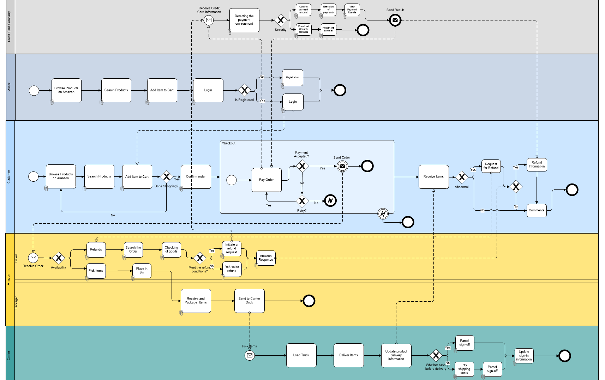
Amazon电商流程BPMN建模（细粒度）

Slide 17
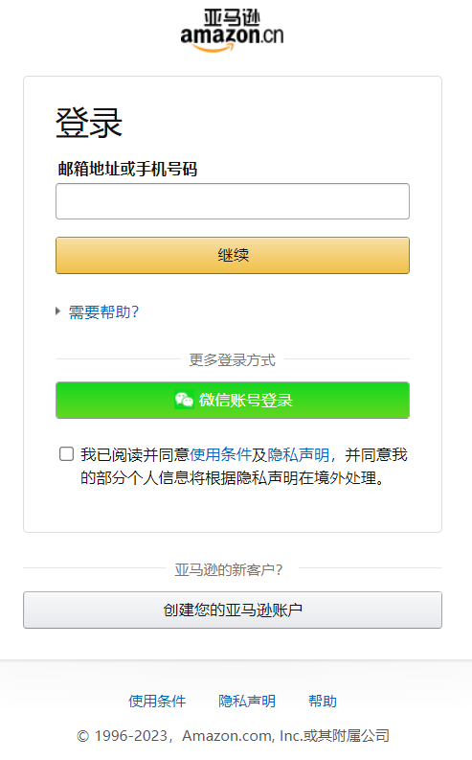
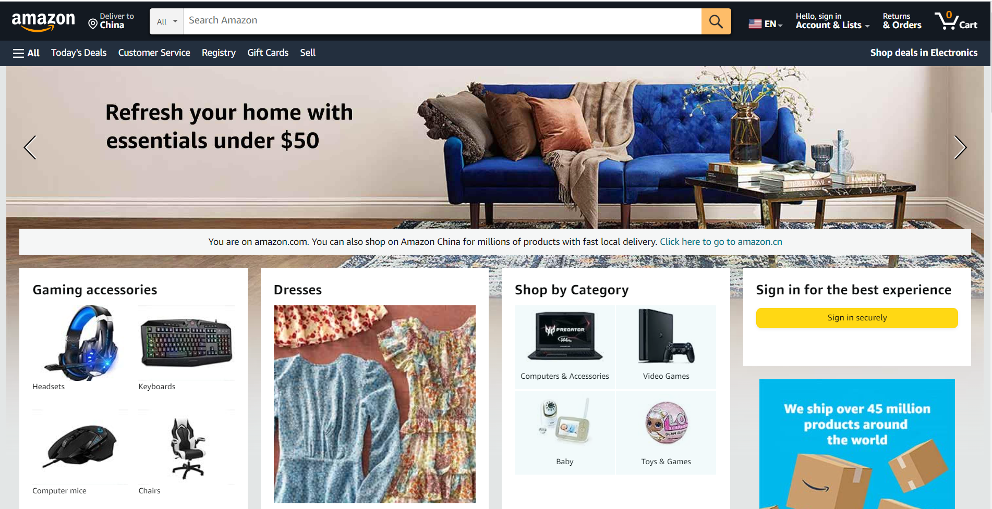
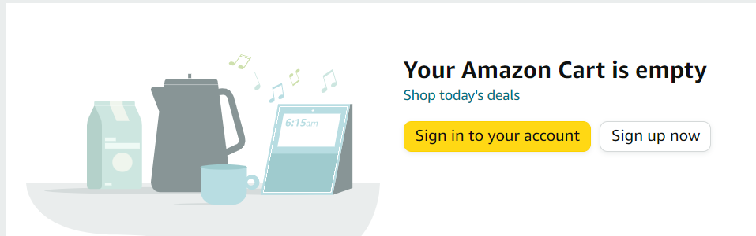
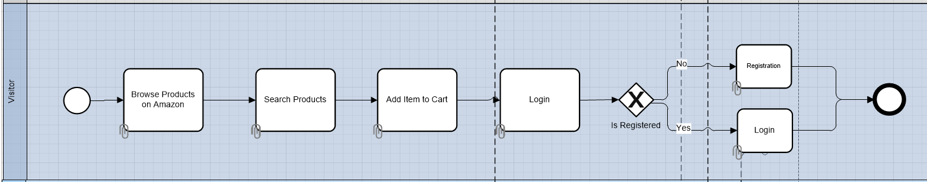
第三部分 业务架构
（一）游客

Slide 18
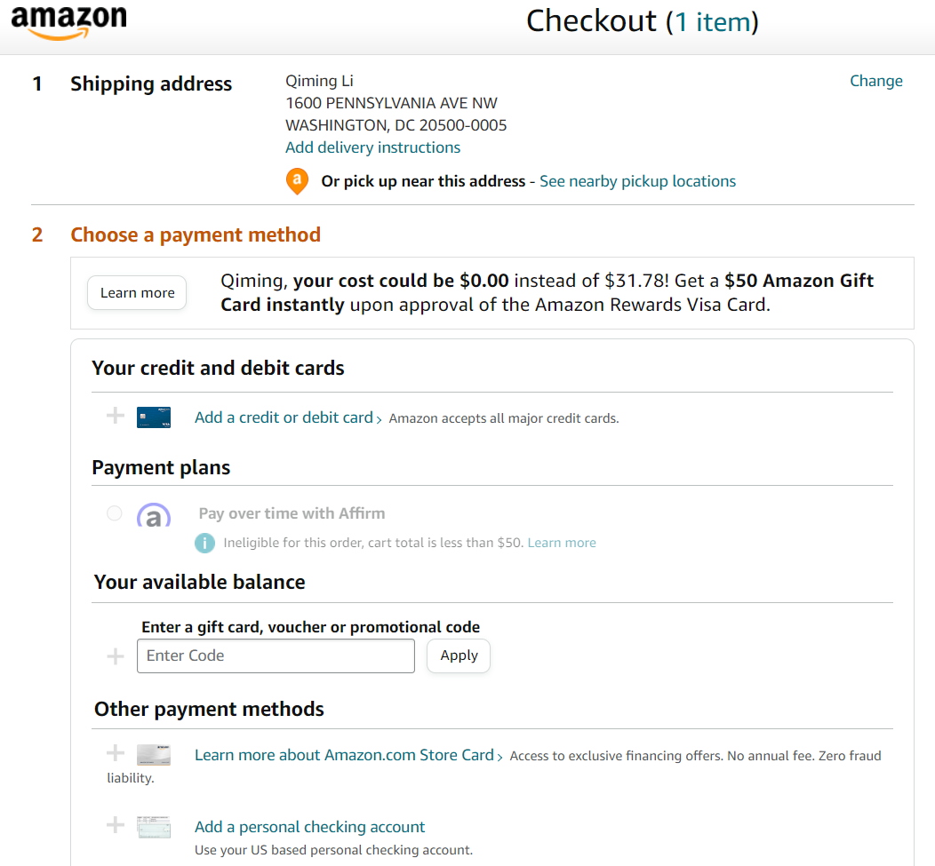
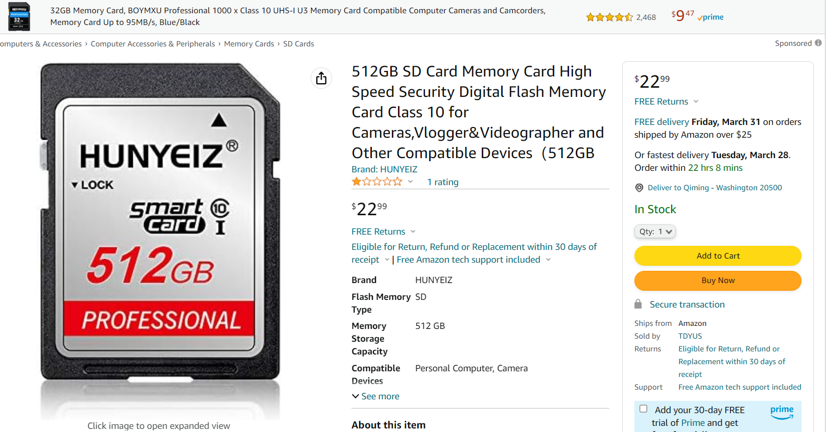
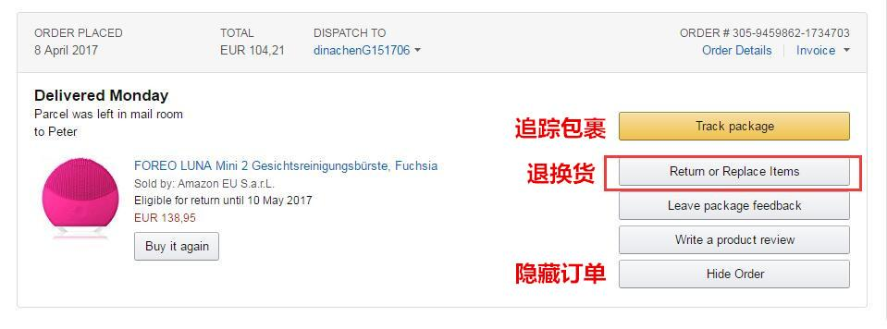
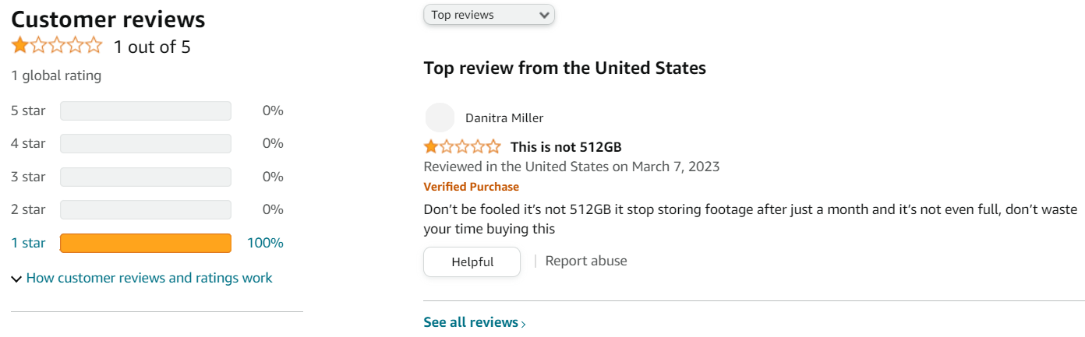
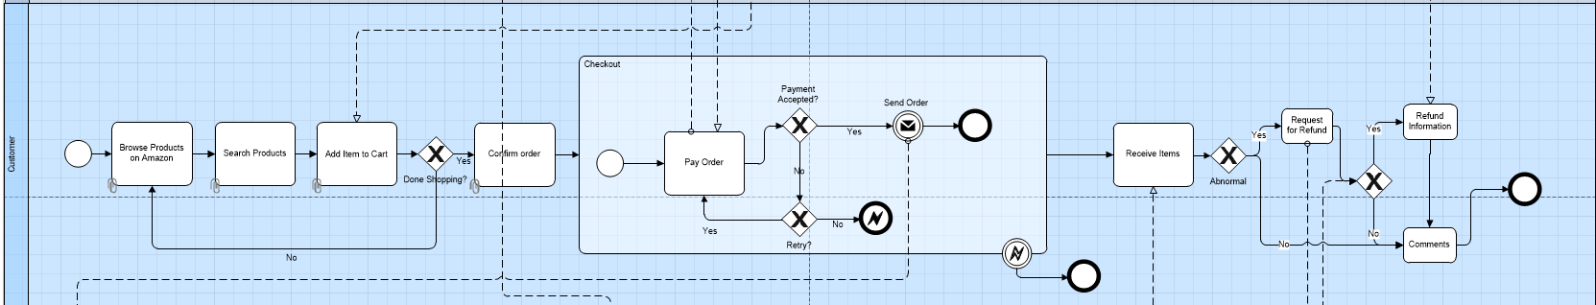
第三部分 业务架构
（二）客户端

Slide 19
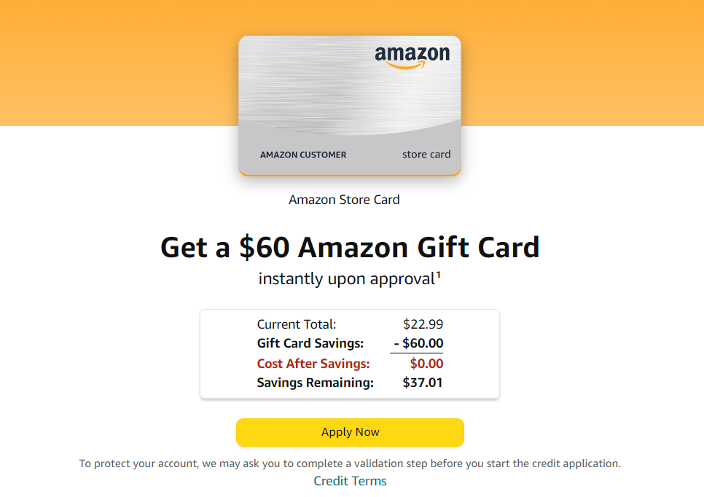
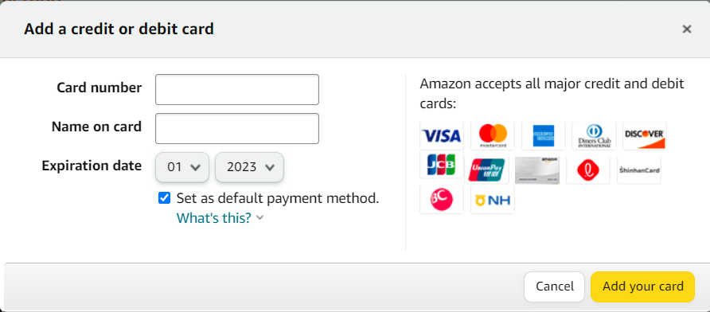
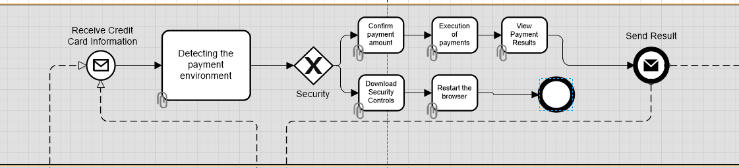
第三部分 业务架构
（三）第三方支付系统

Slide 20
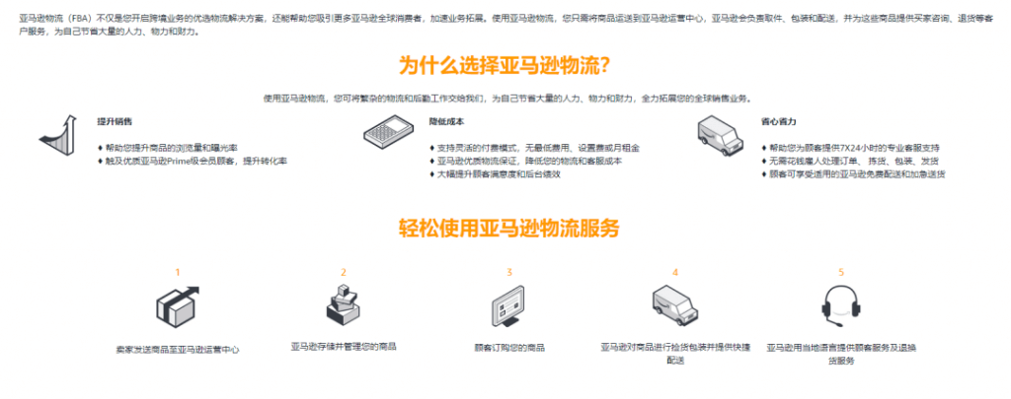
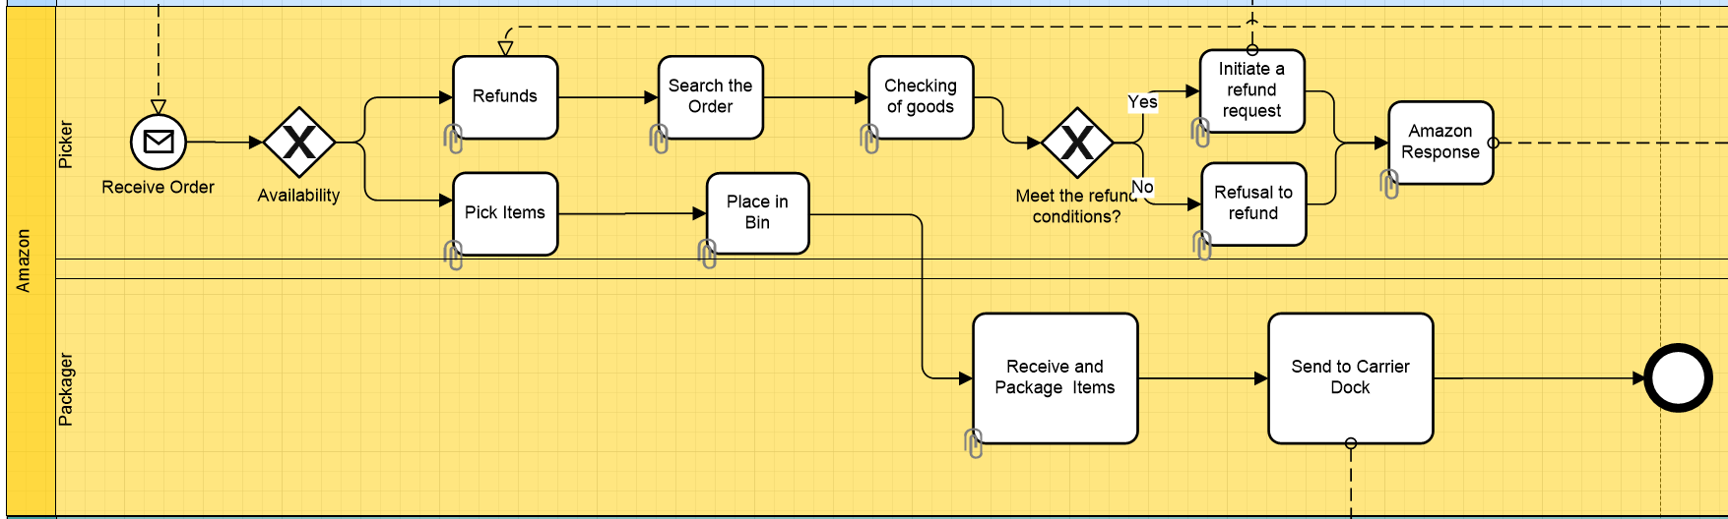
第三部分 业务架构
（四）Amazon服务

Slide 21
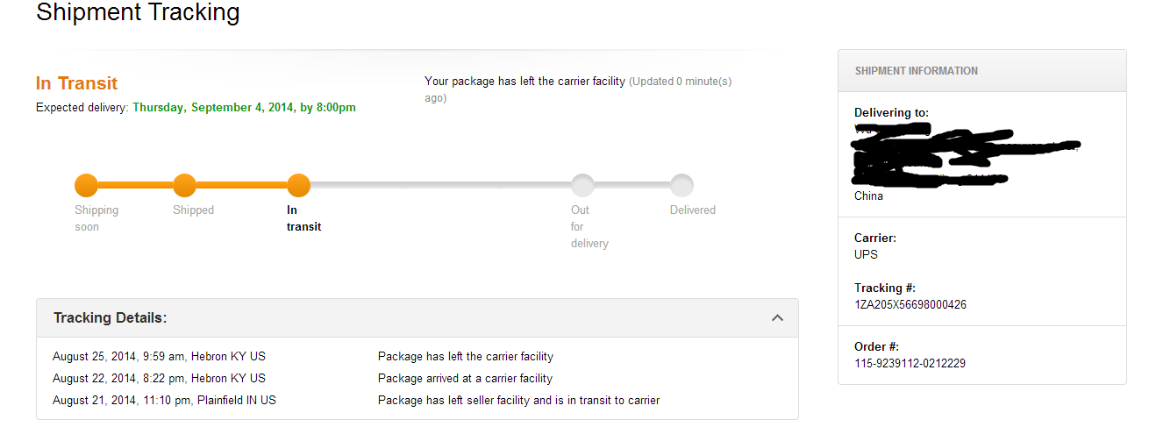
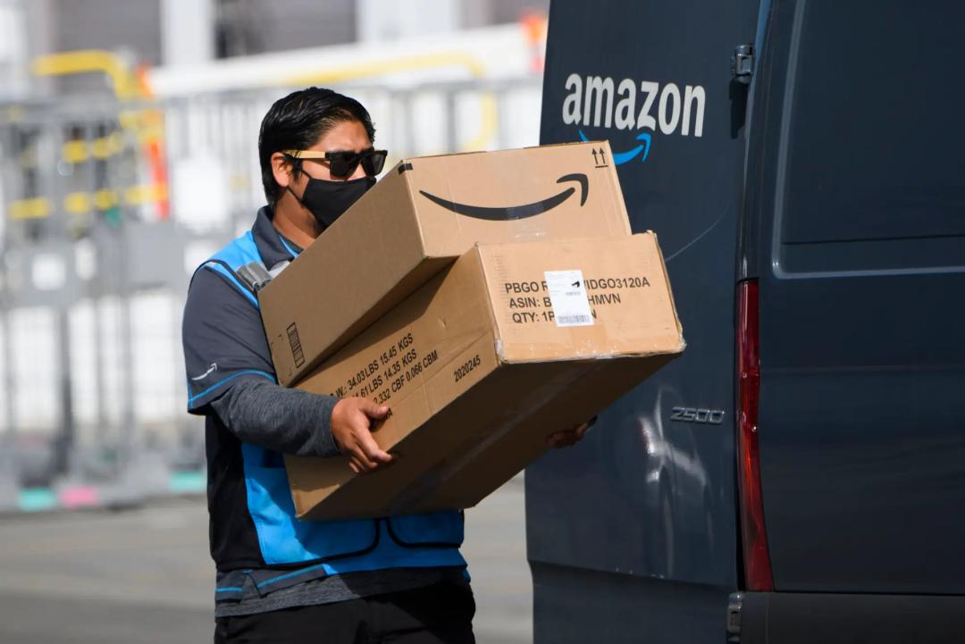
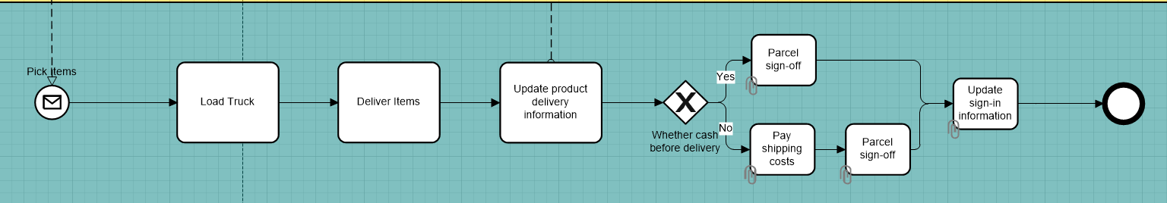
第三部分 业务架构
（五）物流服务

Slide 22
感谢各位老师批评指正

